Slide 1
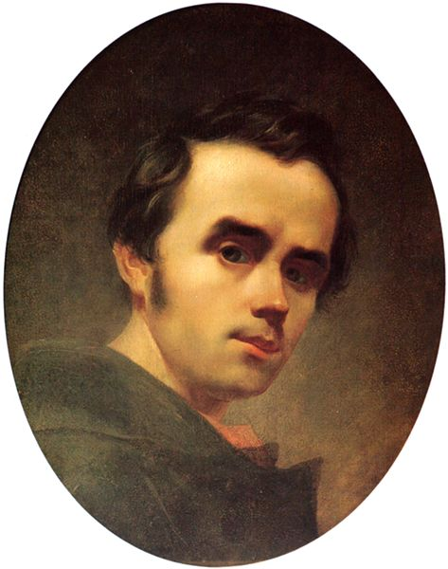
Т. Г. Шевченко -
художник
Виконала учениця 9-Б класу
Сліпченко Карина

Slide 2
Обдарований від природи Тарас Шевченко рано відчув тягу до малювання. Ще змалку крейда і вуглинка були для нього неабиякою радістю. Все ними малює: стіни, лави, стіл в хаті і на дворі, в себе і у гостях.

Slide 3
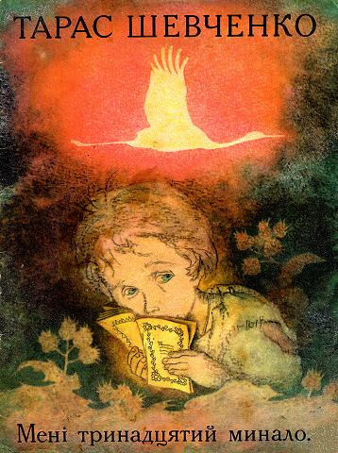
Про свою пристрасть до писання і малювання Кобзар оповів у вірші “А.О. Козачковському”
Довго те діялось. Ще в школі,
Таки в учителя – дяка,
Гарненько вкраду п’ятака –
Бо я було трохи не голе.
Таке убоге – та й куплю
Паперу аркуш. І зроблю
Маленьку книжечку. Хрестами
І візерунками з квітками
Кругом листочки обведу.
Та й списую Сковороду
Або “Три царіє со дари”

Slide 4
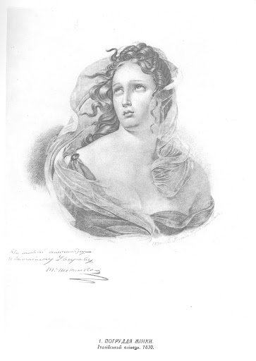
Талант художника проявився рано, значно раніше, ніж талант поета. Якщо перші літературні спроби припадають на 1836-1837 роки, то найбільш ранній малюнок, що дійшов до нас і відомий під назвою “Погруддя жінки” або “Жіноча голівка” датований самим автором ще 1830році. З цієї юнацької роботи і розпочалась творчість видатного художника.

Slide 5
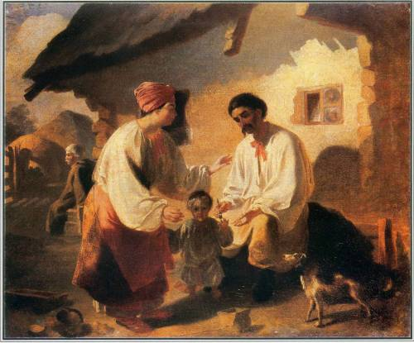
Для Шевченка малювання стало потребою, вираженням його творчого духу.
Він став одним із перших художників, які прокладали новий реалістичний напрям, основоположник критичного реалізму в українському мистецтві.
Селянська родина. 1843р. Полотно, олія.

Slide 6
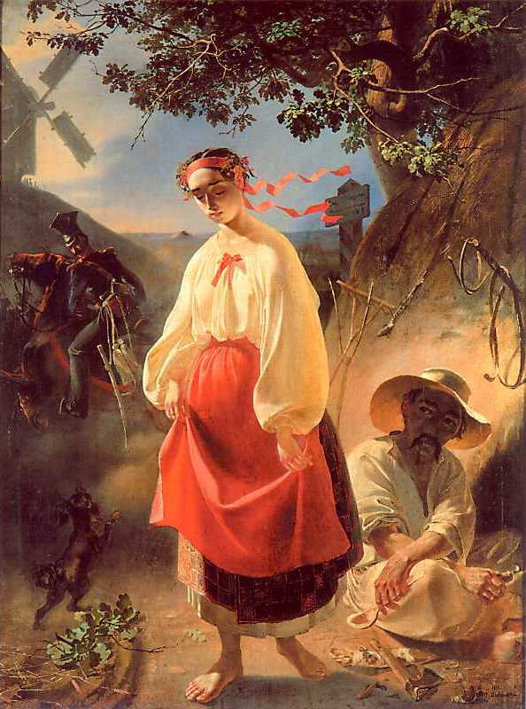
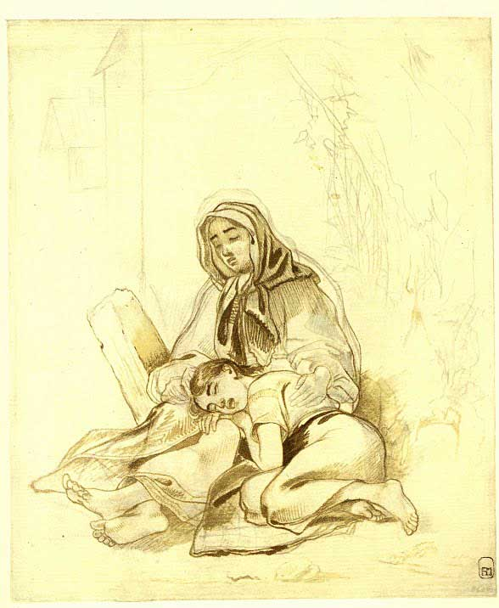
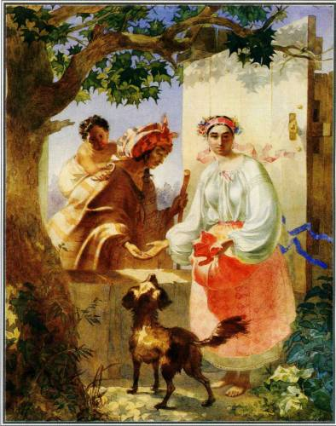
Тема українського, простого народу та жіночої долі була згустком крові, що запеклась у його серці.
Сліпа з дочкою. 1842р. Папір, олівець, сепія.
Катерина. 1842р. Полотно, олія.
Циганка-ворожка.1841р. Папір, акварель.

Slide 7
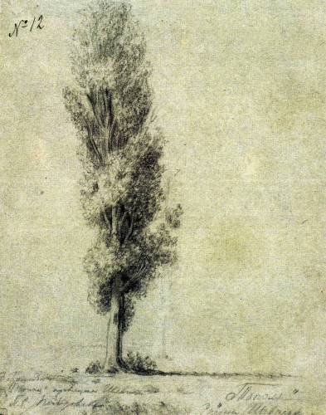
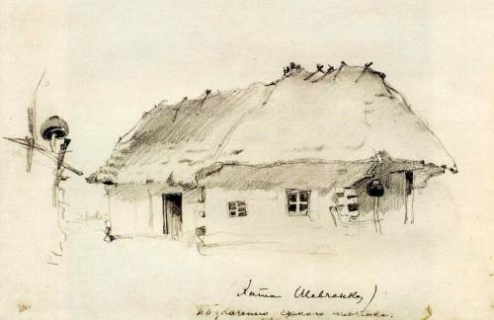
Свої пейзажі Шевченко - художник не компонував, а змальовував краєвиди, які бачив перед собою. Саме тому в його робочих альбомах ми знайдемо багато начерків дерев, бур’янів, хат, церков.
Хата батьків у Кирилівці. 1843. Папір,олівець.
Тополя.1839-1840р. Папір, олівець.

Slide 8
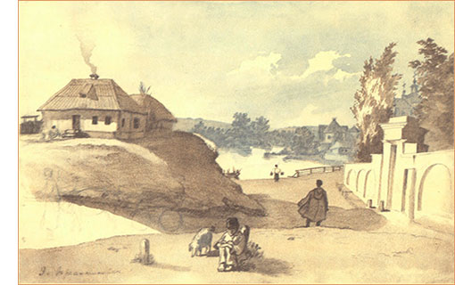
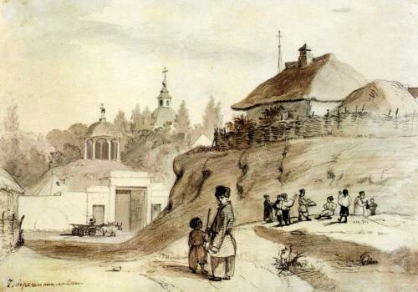
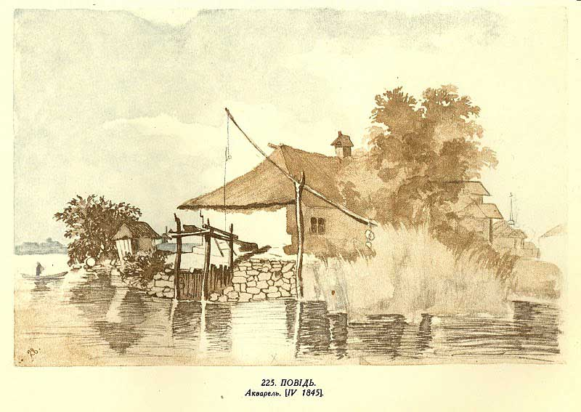
Пейзажні малюнки Шевченка 1843 – 1847 рр. можна поділити на дві групи: малюнки, на яких зображено сільські краєвиди і пейзажі, на яких відтворені історичні та архітектурні пам’ятки.
В Решетилівці.1845. папір, туш, сепія, акварель.

Slide 9
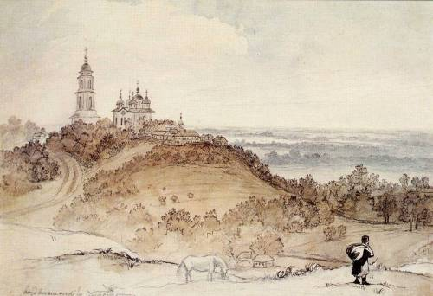
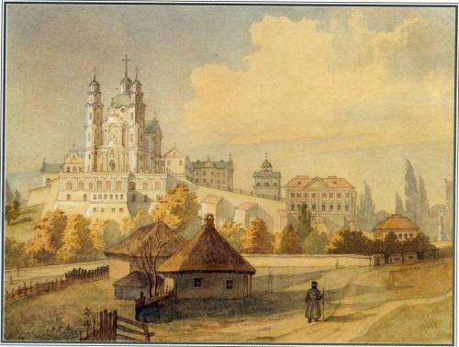
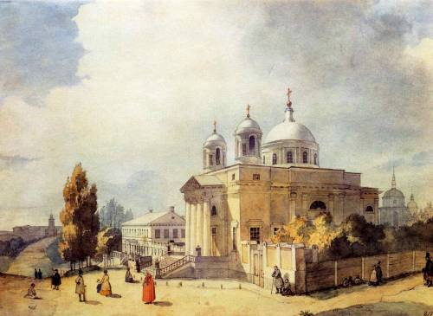
Воздвиженський монастир у Полтаві . 1845. Папір, сепія, акварель, туш.
Почаївська лавра з півдня. 1846. Папір, акварель.
Костел св. Олександра у Києві. 1846. Папір, акварель.

Slide 10
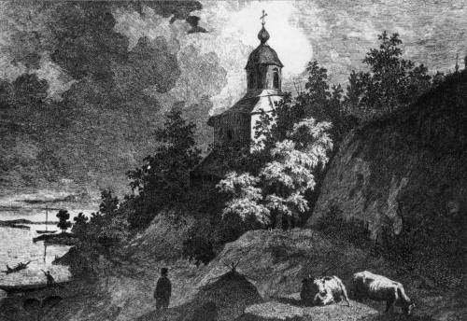
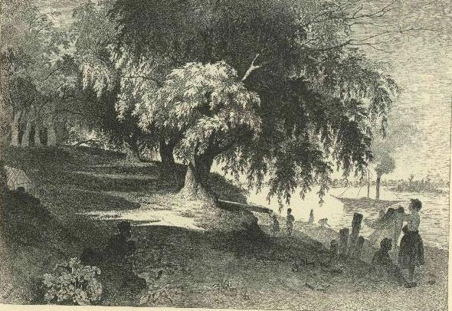
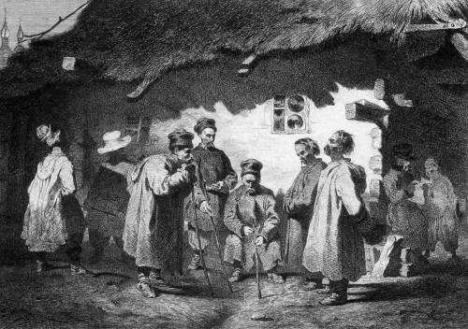
Однією з перлин української національної графіки є “Живописна Україна”. Це альбом офортів Шевченка.
У Києві. 1844. Папір, офорт.
Видубицький монастир.1844. Папір, офорт.
Офорт – це гравюра на міді або цинку з малюнком, протравленим кислотами, а також друкарський відбиток з такої гравюри.
Судня рада. 1844. Папір, офорт.

Slide 11
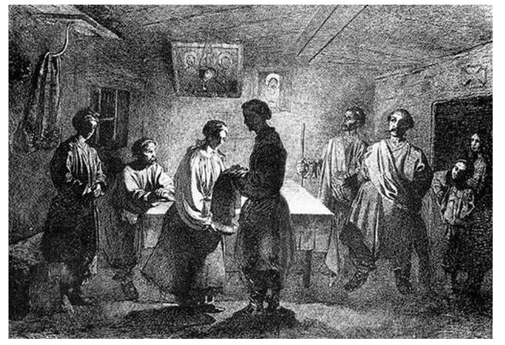
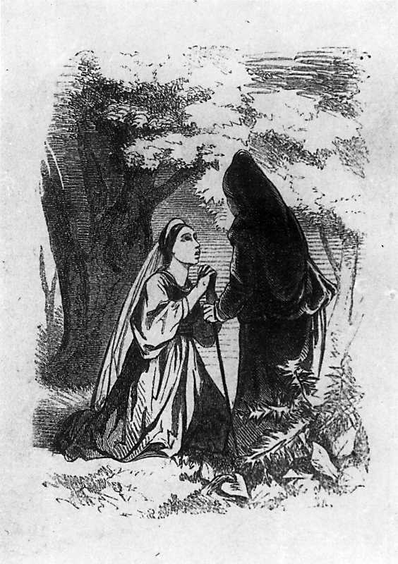
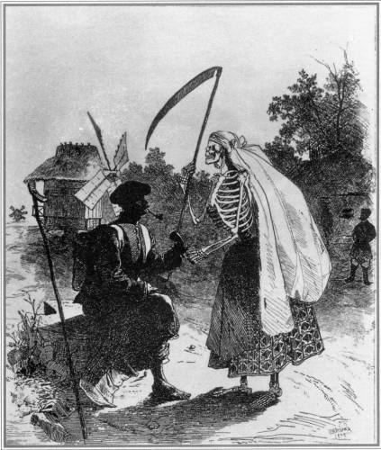
Його твори виставлялися на академічних виставках, а за видатні успіхи у гравюрі Шевченкові було присвоєно звання академіка.
Старости. 1844р. Папір, офорт.
Жінка на колінах перед монахинею. 1840-1842р.
Казка.1844. Папір, офорт

Slide 12
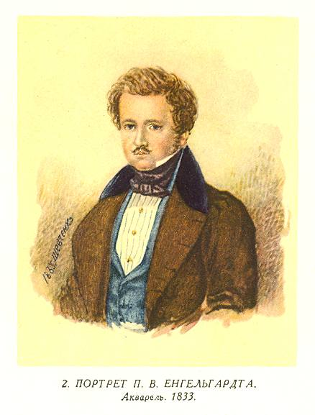
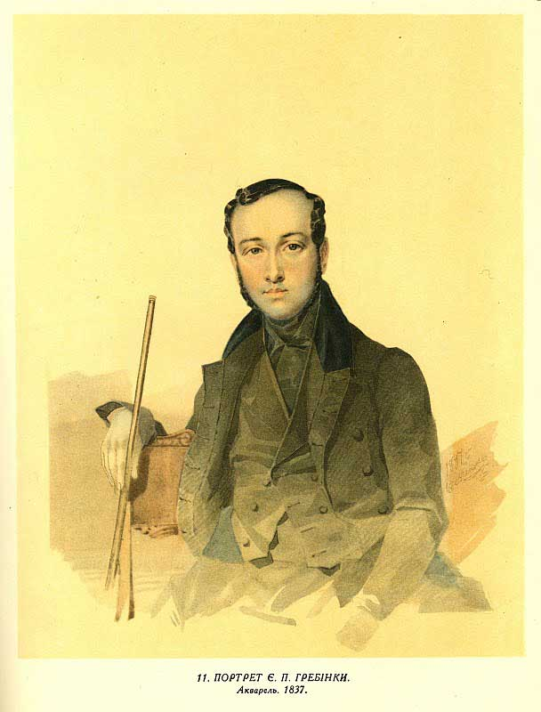
Велике місце в Шевченковому доробку належить портретам. Він почав працювати над ними ще кріпаком. В Академії продовжував роботу в цій галузі. Незабаром він стає одним з відомих і популярних портретистів.

Slide 13
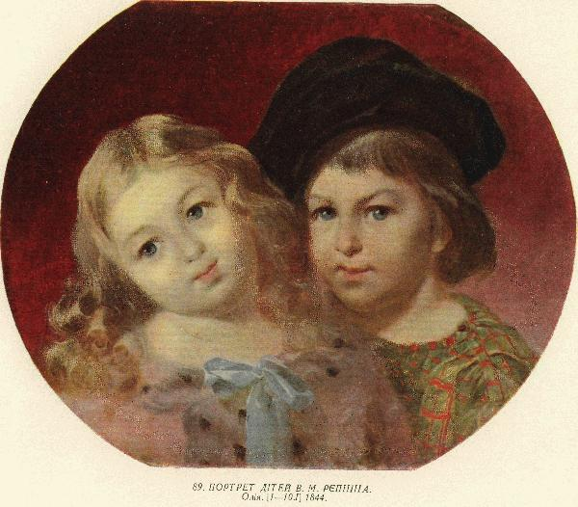
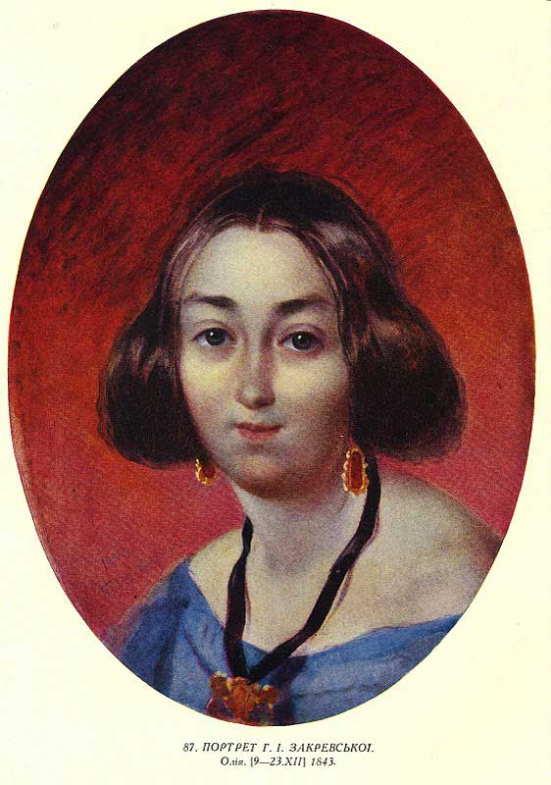
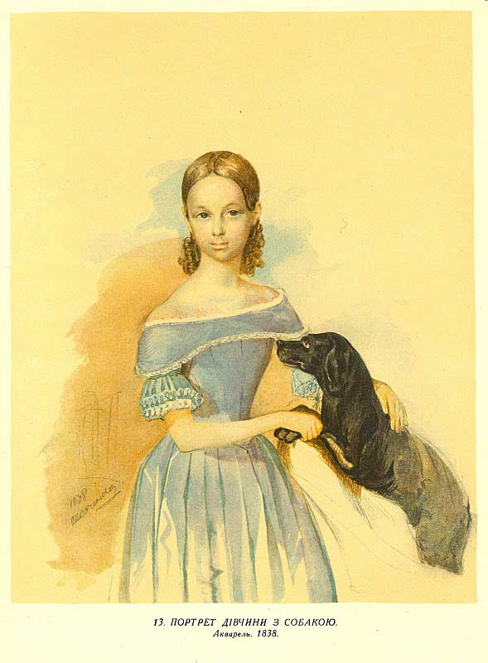

Slide 14
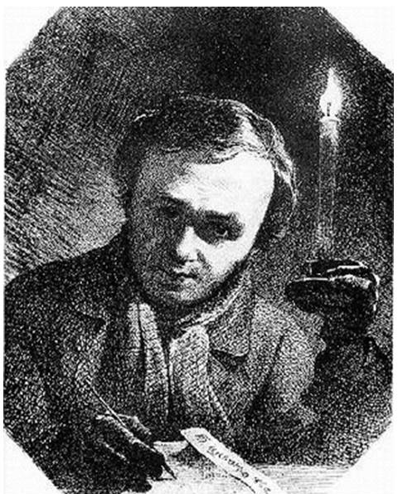
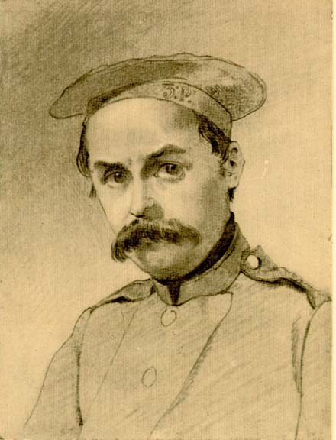
Автопортрети Тараса Шевченка — власні зображення, що їх створював Тарас Шевченко протягом усього життя

Slide 15
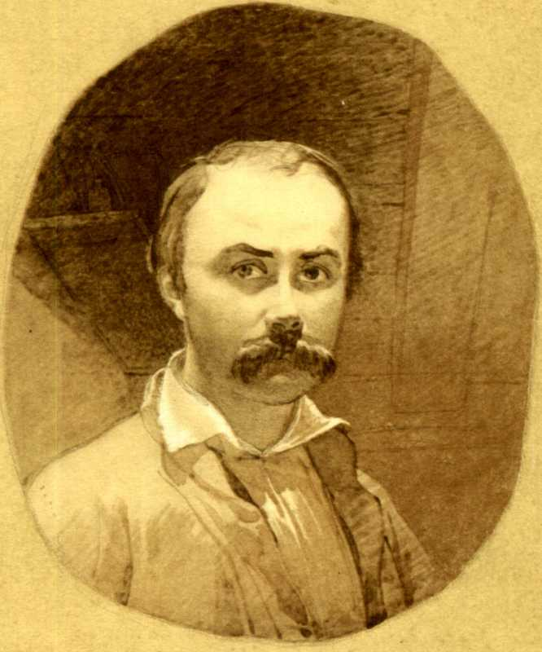
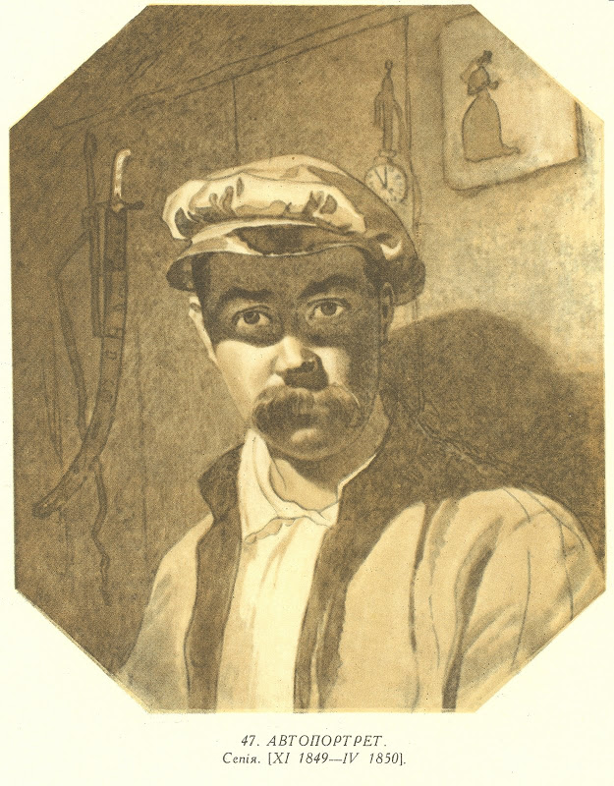
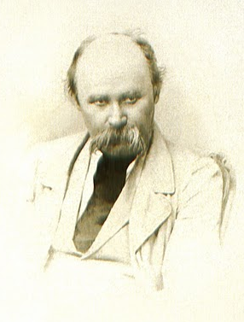
Кількість автопортретів Шевченка важко піддається обліку.
Багато з них не дійшли до нашого часу і відомі лише з листування художника чи спогадів його сучасників.

Slide 16
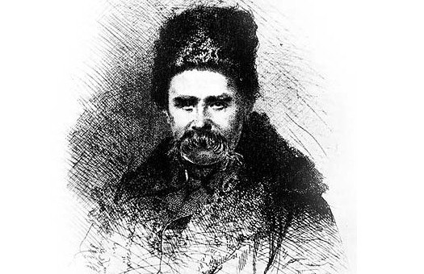
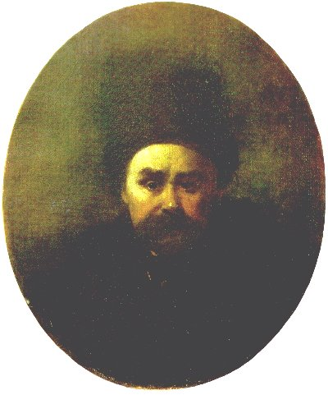
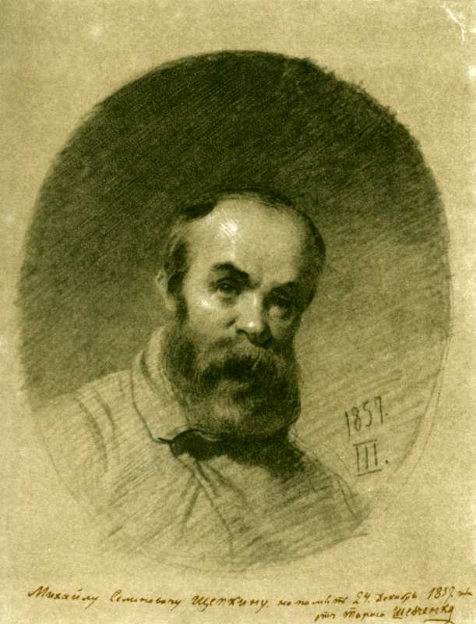

Slide 17
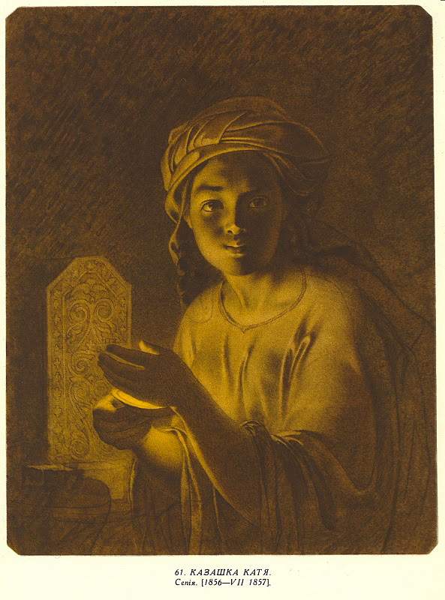
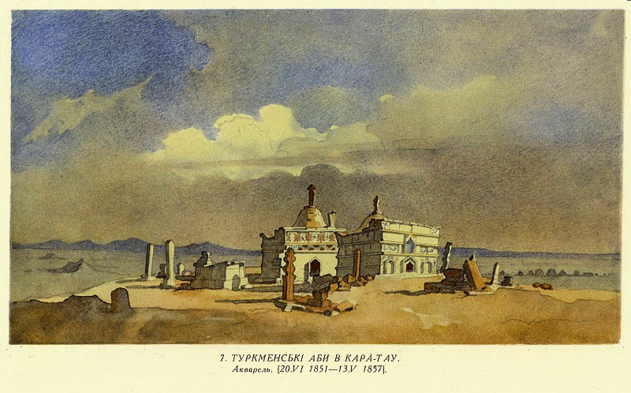
Навіть всупереч царській забороні під час заслання у Казахстан Шевченко багато малював, і став першим живописцем цього краю. З великою симпатією і теплотою малював він побут казахів, і через це користується величезною повагою казахів аж до сьогодні.

Slide 18
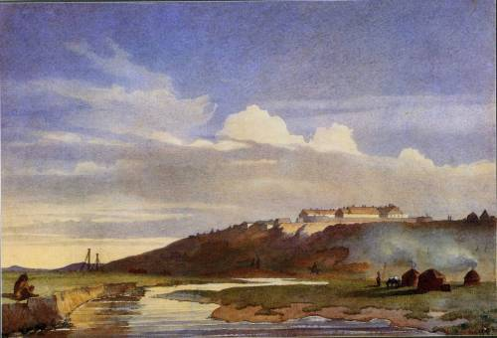
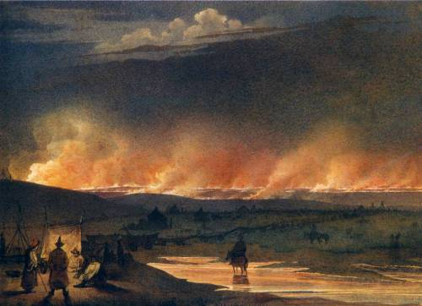
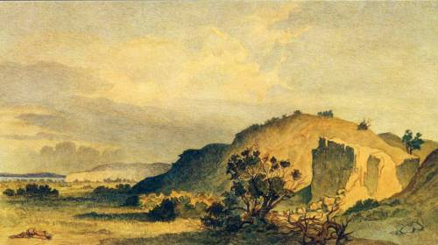
Укріплення Іргизкала 1848-1850
Пожежа в степу. 1848. Папір, акварель.
Гористий берег острова Ніколая 1848-1849. Папір, акварель.

Slide 19
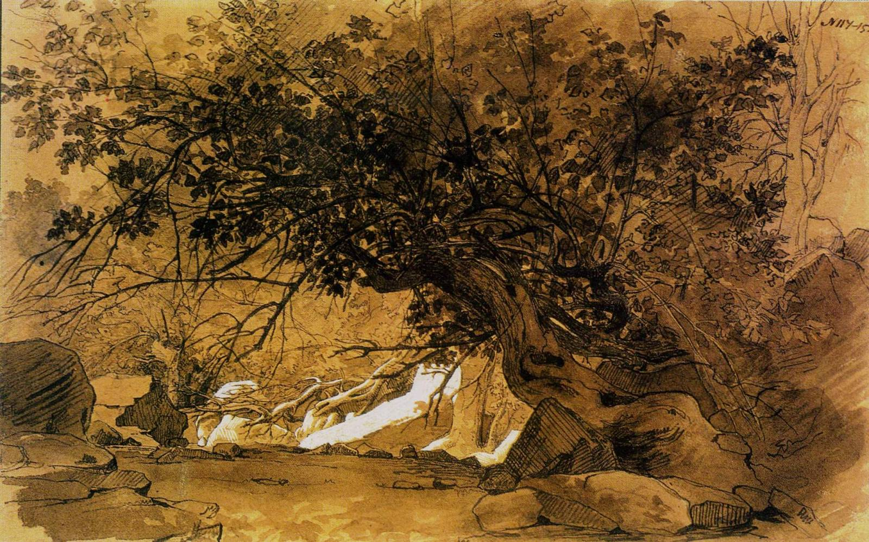
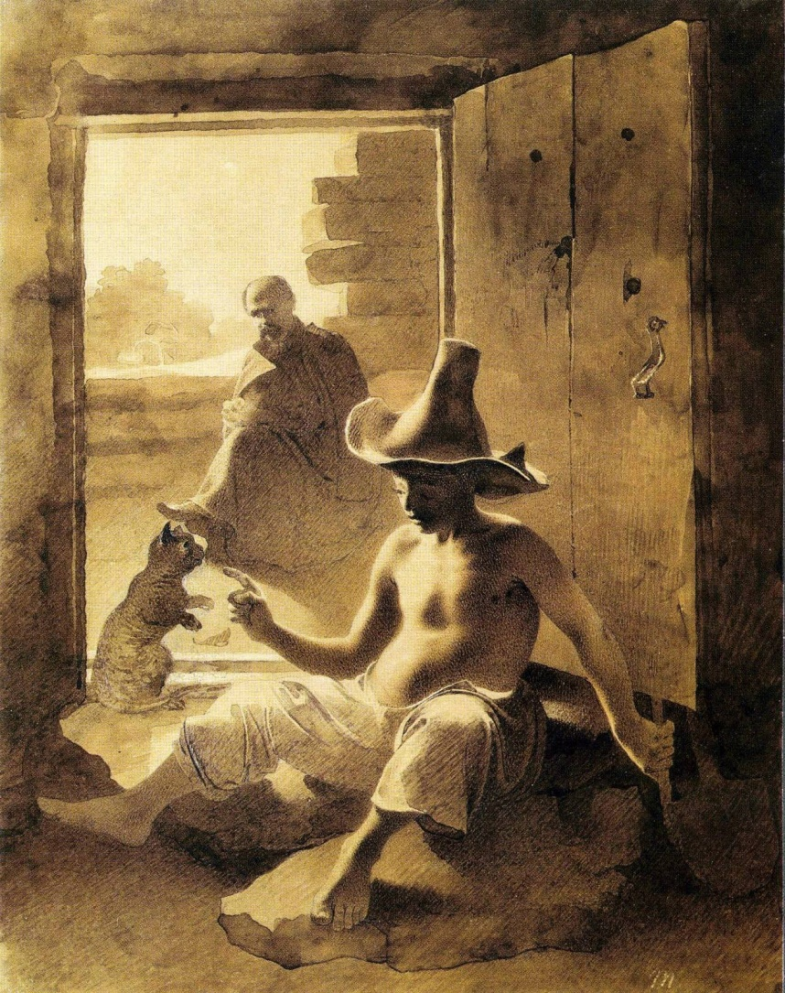
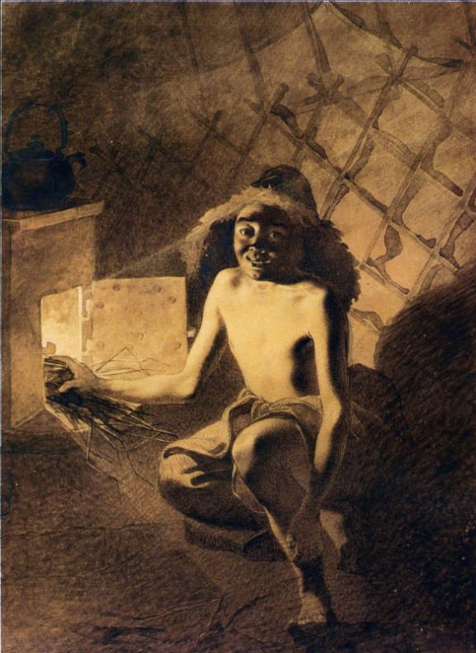
Дерева Мангишлаку 1851-1852. Папір, сепія, туш, білило
Киргизеня, 1856-1857. Папір, сепія
Хлопчик розпалює грубку
1848-1849. Папір, сепія

Slide 20
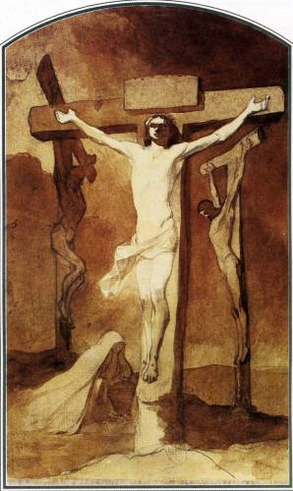
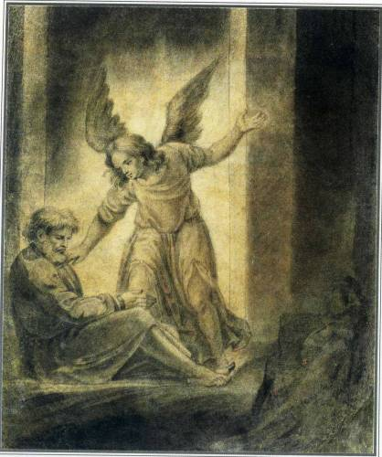
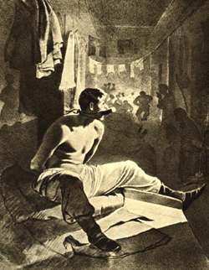
Серед творчої спадщини Шевченка є ряд робіт на релігійну тематику.
Визволення апостола Петра з темниці 1836. Папір, сепія, олівець
Покарання колодкою. 1856-57. (малюнок із серії «Притча про блудного сина»)
Розп'яття 1850

Slide 21
Дослідники спадщини Кобзаря підкреслюють, що поетичних творів Шевченка до нас дійшло понад 240, а мистецьких – олійних картин, акварелей, сепій, офортів, малюнків – майже 1200. Сама ця кількість свідчить про його глибоку закоханість у малярство.

